Slide 1
МАДОУ д/с «Ромашка»
Дидактическое пособие
«Мини-музей
Бабы Яги в чемодане»
Воспитатель Клименко Т.Л.

Slide 2
Актуальность:
Данное дидактическое пособие дает возможность создания вокруг ребёнка одухотворённой среды, приобретение дошкольниками личного опыта соприкосновения с реальностью истории и культуры через предметный мир народного и сказочного быта.

Slide 3
Новизна:
Дидактическое пособие «Мини-музей в чемодане» в соответствии с веяниями времени мобильно и легко трансформируемо — оно не предполагает скучного и затянутого лектория.
Цель пособия: закрепить знания, полученные в совместной деятельности со взрослым, реализовать задачи образовательных областей: «Познавательное развитие», «Речевое развитие», «Социально-коммуникативное развитие».

Slide 4
Задачи: 1. Развивать речь, воображение, мышление в процессе познания предметного (вещного) мира сказочного персонажа Бабы Яги. 2. Обогащать словарь детей названиями и выражениями русского словаря. 3. Воспитывать коммуникативные навыки, самостоятельность, наблюдательность и любознательность. 4.Разнообразить воспитательно - образовательное пространство новыми формами работы с детьми и их родителями.

Slide 5
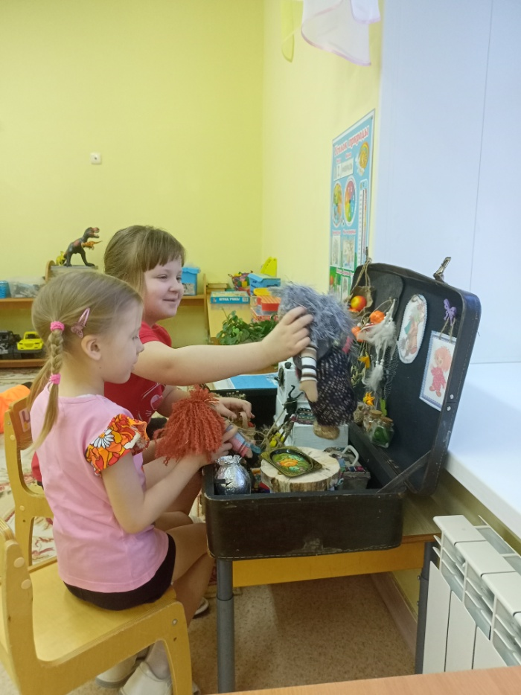
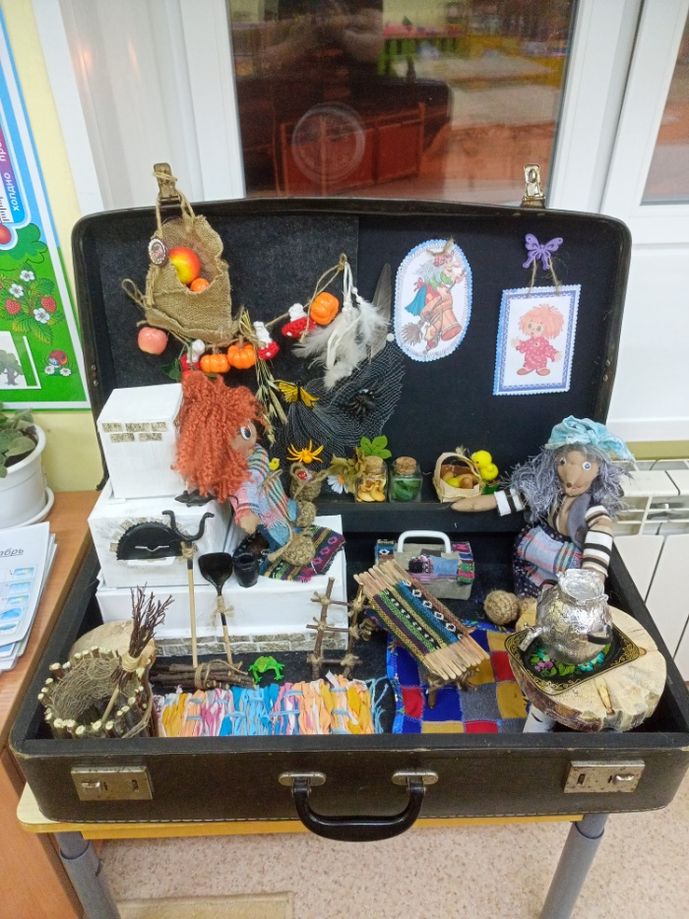
Практическая значимость: Когда ребенку дают возможность потрогать, рассмотреть вблизи, произвести действия с экспонатом, он начинает интересоваться тем, что попало к нему в руки, заинтересованность помогает легче усваивать материал.

Slide 6
Вывод: данное дидактическое пособие позволяет закрепить у детей знания, полученные в совместной деятельности со взрослым, реализовывать задачи образовательных областей «Познавательное развитие», «Речевое развитие», «Социально-коммуникативное развитие», а также удовлетворить познавательный интерес, разнообразить воспитательно - образовательное пространство новыми формами работы с воспитанниками и их родителями.

Slide 7
Спасибо за внимание.

